Slide 1
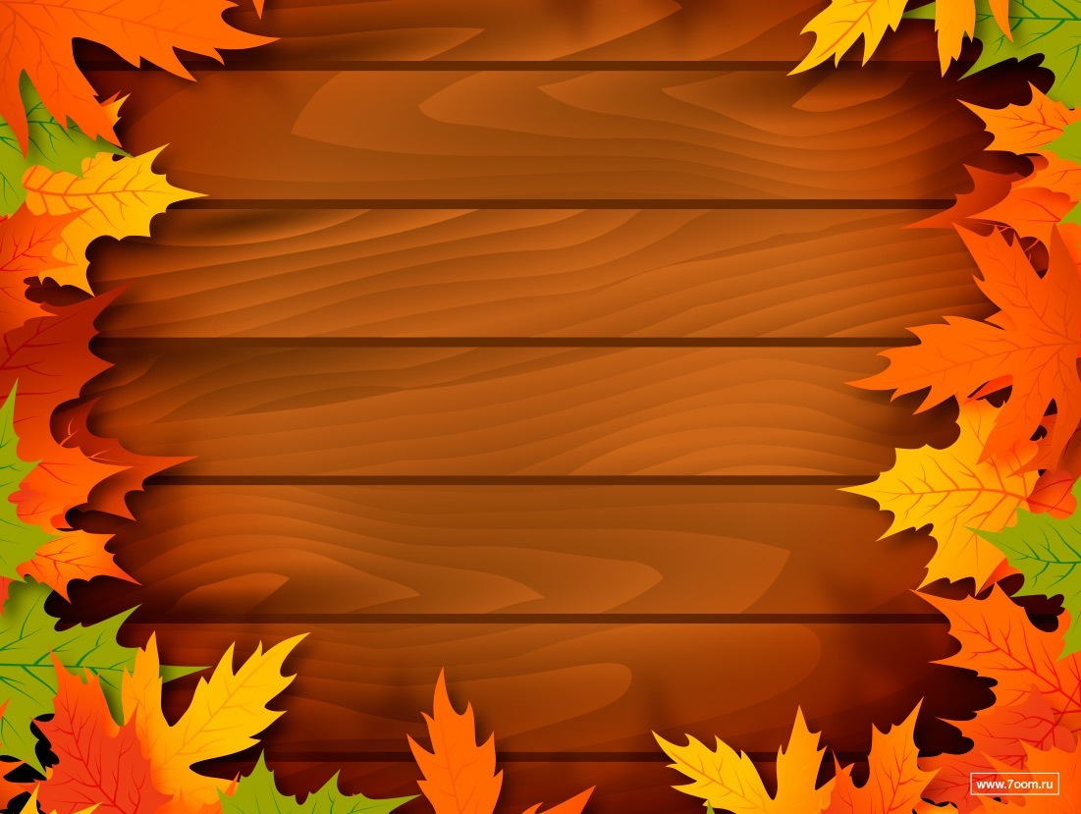
Урок технологии
во 2 классе

Slide 2
Пластилиновые
картины

Slide 3
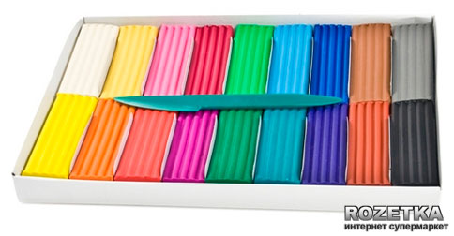
Пластилин -
это материал для лепки,
состоящий из глины и воска с добавлением жиров,
вазелина , красителей и др. веществ,
препятствующих высыханию.

Slide 4
Стека – (палочка) — основной инструмент скульптора. Стека — (итал. Stecca) сделанный из пальмового дерева, слоновой кости или железа инструмент в виде лопаточки, употребляемый скульпторами при леплении

Slide 5
Техника безопасности при работе с пластилином и стекой :

Slide 6
Нельзя брать в рот пластилин!
Нельзя тереть глаза грязными руками!
Помни, что инструменты острые!
Обязательно мой руки после
работы с пластилином!

Slide 7
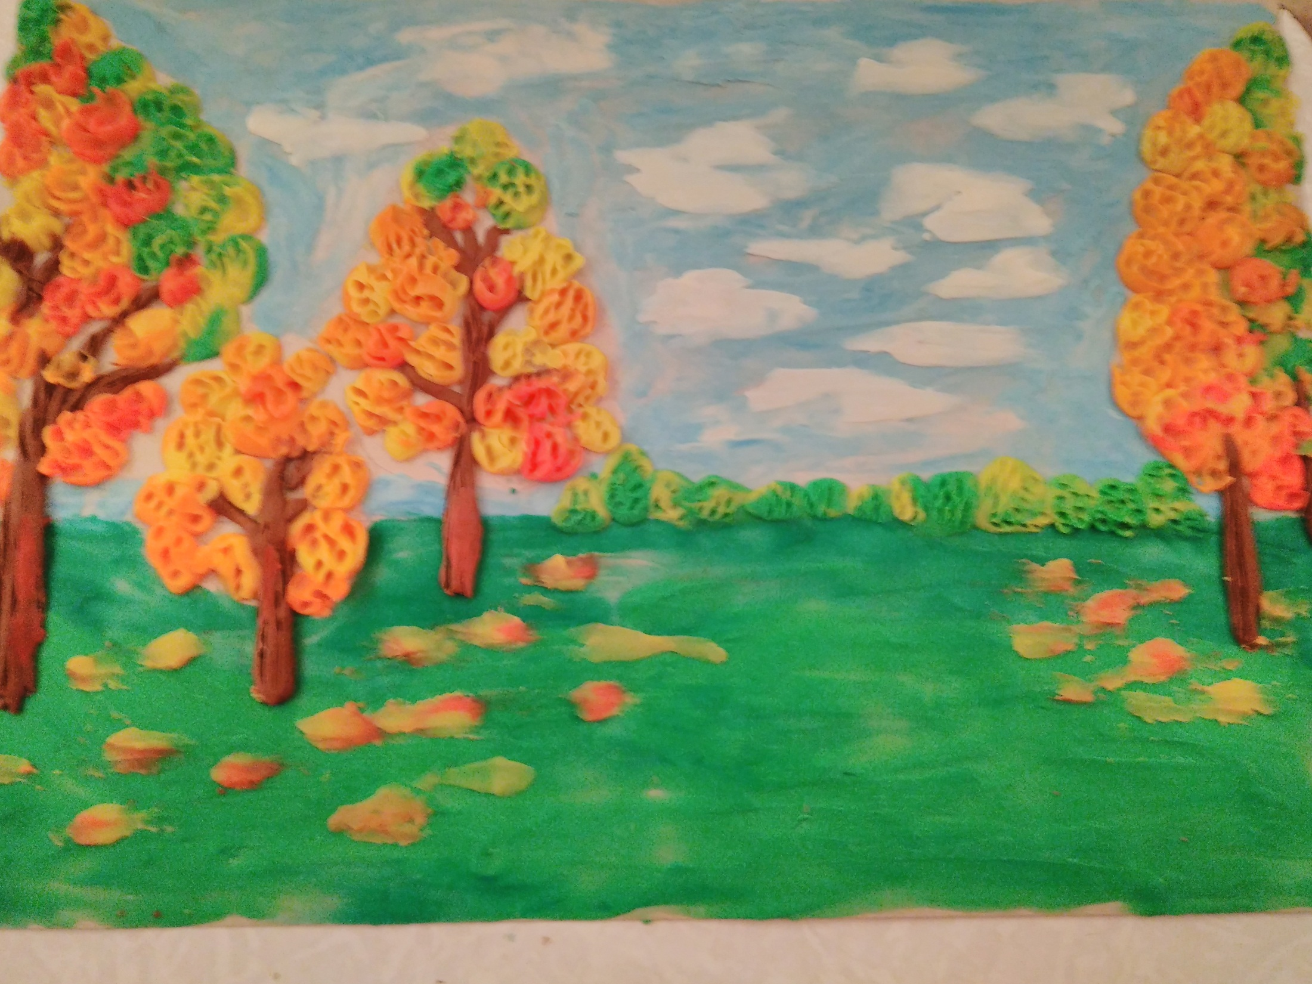

Slide 9
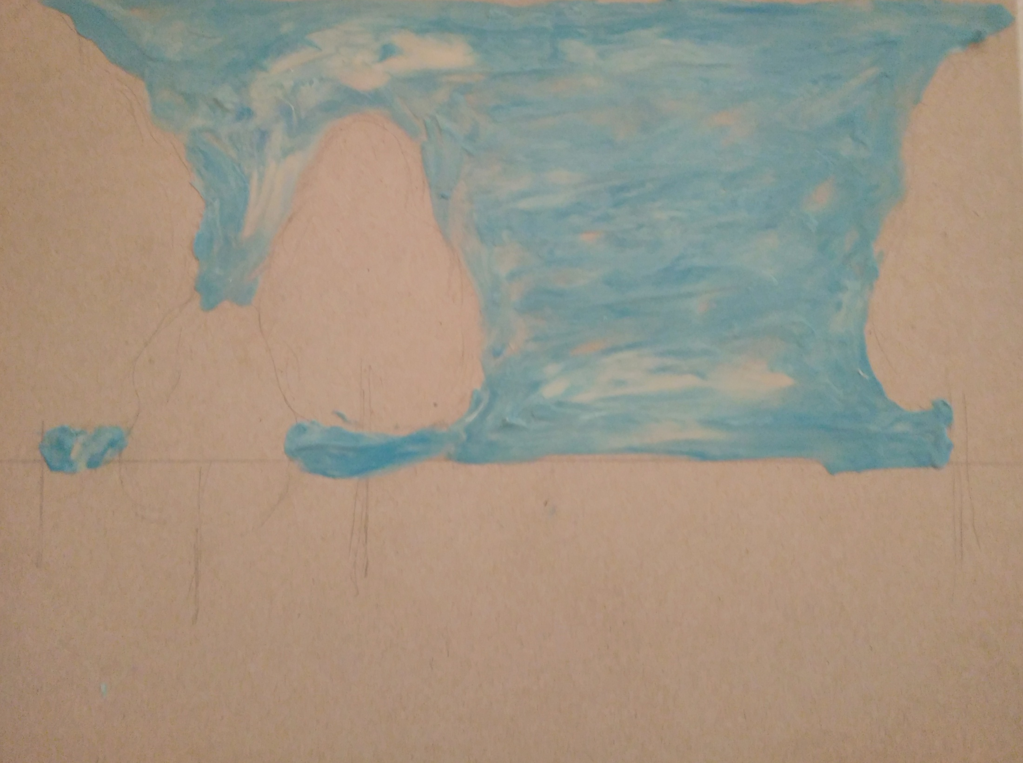

Slide 10
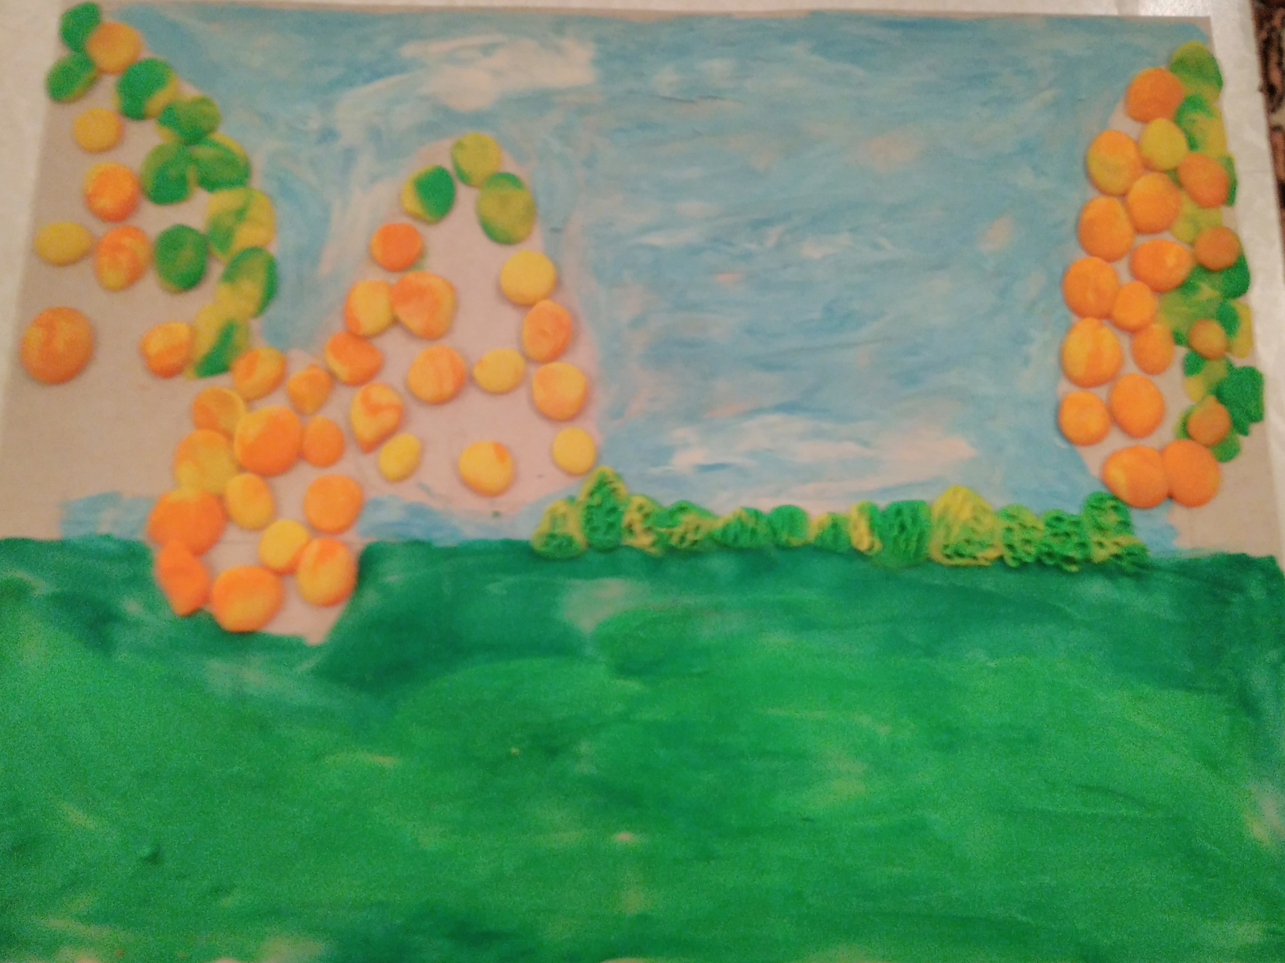

Slide 11
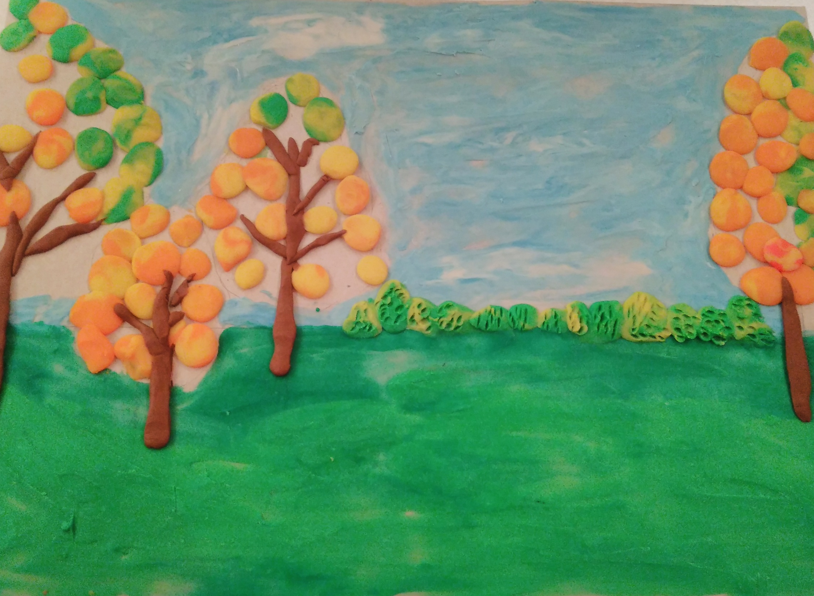

Slide 13
Физминутка

Slide 14
Самостоятельная
работа

Slide 15
Рефлексия

